Slide 1


Slide 2
CAN Node
Gruppe 5
DAT220 prosjekt
Morten Jacobsen og Mohammed AlRawi
Notes:
Hei, vi er Gruppe 5, og består av:
Morten Jacobsen
Mohammed Salih AlRawi
Vi er begge 5. semester studenter ved Elektronikk Ingeniør linjen ved Universitetet i Agder, Grimstad.
Dette er vår presentasjon av Eksamens prosjektet i faget Dat220 G20H – Softwareutvikling 2.

Slide 3
Agenda
Produkt ide
Produkt
Utviklingsmetodikk
Brukt teknologi
Implementasjon
Resultater
Diskusjon
Demo
Notes:
I denne presentasjonen vil vi gjennomgå:
Produkt ideen
Produktet
Utviklingsmetodikk
Brukt teknologi
Implementasjon
Resultater
Diskusjon
Demo (video)

Slide 4
Produkt ide
Ett av gruppemedlemmene eier en Tesla Model S
Ønsker en mulighet til å vite mer om batteri og BMS (Battery management system)
Inspirert av et lignende produkt som bruker Bluetooth OBD adapter (ScanMyTesla)
Markedspotensial
Notes:
Ideen bunner i at mange El-bil eiere ønsker utvidet informasjon om sitt kjøretøy og kjøretøyets systemer.
Tilgjengelig informasjon i bilenes GUI er begrenset
Mange El-bil eiere er teknisk interessert
Tredjeparts modifiseringer / tilleggsutstyr – fremtidig bransje?
Løsning:
Hente informasjon fra CAN bus
Hvilken informasjon ønsker vi?
Tilgjengelig testkjøretøy: Tesla Model S
Lignende produkter:
ScanMyTesla – Applikasjon med Bluetooth grensesnitt gjennom OBD2 adapter
Uoversiktelig, mobil, tilkoblingsproblemer
Markedspotensial
Over 54,000 registrerte Teslaer i Norge (https://www.teslastats.no/)
Bemidlet og teknisk interessert kundegruppe
Utvidelsesmuligheter

Slide 5
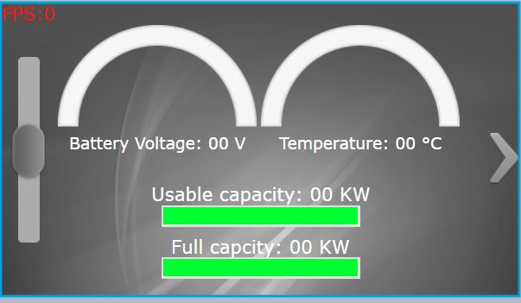
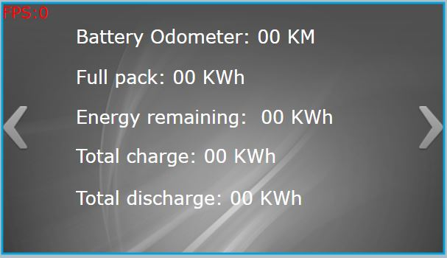
Produkt
Skjerm 1 viser temperatur, batteri spenning samt brukbar- og full-kapasitet og lysstyrkejustering.
Skjerm 2 viser Batteri odometer, Resterende energi i batteriet og noen historiske verdier til batteriet
Battery Screen
HistoricalStats Screen
Notes:
Produktet:
Skjerm 1 (Battery Screen)
«Hjem/Start» skjermen, også kalt «BatteryScreen»
Viser de mest fundamentale verdiene eieren av kjøretøyet er tenkt interessert i
Battery Voltage
Viser spenningen på hovedbatteriet, avvik her vil raskt kunne avsløre eventuelle påbegynte problemer med hovedbatteriet (>400v, <300v)
Temperatur
Viktig for hurtiglading. Vises ingen sted i bilens GUI – påvirker hurtiglading signifikant.
Her kan eieren «planlegge» sin hurtiglading ift. temperaturen på batteripakken (Varmere = tar imot mere strøm)
Skjerm 2 (Historical Stats)
Battery Odometer
Viser batteriets odometer (Kilometer) (Henge ofte ikke sammen med karosseri odometer, vanlig med batteribytte)
Full Pack
Full Pack viser oss tilgjengelig energi i batteripakken når denne er fulladet
Energy Remaining
Energy Remaining viser brukeren tilgjengelig energi i batteripakken akkurat nå
Total Charge / Discharge
Disse verdiene forteller oss om total opp- og utladning av batteriet gjennom dets levetid.

Slide 6
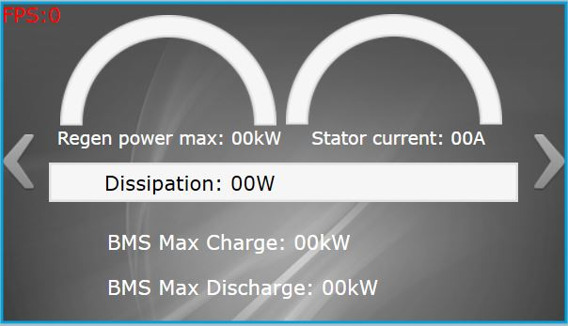
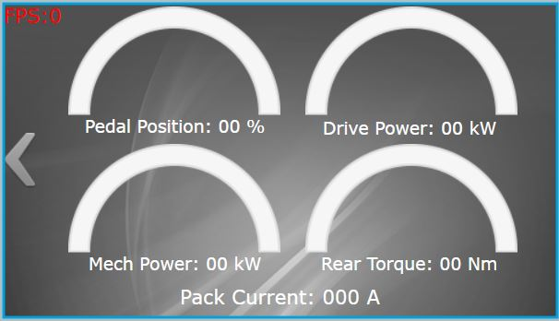
Produkt
Skjerm 3 viser Regenerering, Stator strøm , tap samt opp- og utladning
Skjerm 4 viser Pedal posisjon (inntrykket), Drive Unit kraft, Mekanisk kraft samt dreiemoment.
ChargeDischarge Screen
Notes:
Produktet:
Skjerm 3 (ChargeDischarge screen)
Regen Power Max
Viser maksimal kraft regenerering (fra motor, påvirkes av varme, varmt batteri = mer regen)
Stator Current
Viser AC strøm inn til vindingene i statorhuset i motoren
Dissipation
Viser tap i systemet
BMS Max Charge
Viser maksimal ladeeffekt BMS (Battery Management System) tillater i nåværende øyeblikk (endres med temperatur)
BMS Max Discharge
Viser maksimal utladningseffekt BMS tillater i nåværende øyeblikk
Skjerm 4 (Power Screen)
Pedal Position
Viser hvor mye pedalen er nedtrykket i %
Drive Power
Viser strømforbruk til motor i nåværende øyeblikk
Mech Power
Viser mekanisk kraft ut av motor i nåværende øyeblikk
Rear Torque
Viser dreiemoment ut av motor i nåværende øyeblikk
Pack Current
Viser strøm ut av og inn til hovedbatteri pakken i nåværende øyeblikk

Slide 7
Utviklingsmetodikk
Git: Bitbucket, én branch for hver subtask
Jira Kanban: time logging og sprints
Ukentlige møter, møtereferat
Daglige møter eller oppdateringer
Notes:
Gruppen har brukt Bitbucket med én branch for hver subtask laget i Jira Kanban.
Jira Kanban har også blitt brukt til timeføring for de enkelte subtaskene
Gruppen har holdt ukentlige møter hvor vi har diskutert fremgang og blitt enige om nye ukentlige sprints
Det har også blitt ført møtereferater fra samtlige møter
Da gruppen stort sett har jobbet i fysisk nærvær har det i tillegg blitt holdt uformelle daglige møter, oppsummeringer og oppdateringer.

Slide 8
Brukt teknologi
STM32CubeIDE : Utviklingsplattform for ST sine mikrokontrollere
TouchGFXDesigner : Grensesnitt design
Latex : Rapportskriving
USB-to-CAN analyser: Feilsøking og testing ifbm. STM32H7B3I-DK og CAN bus
Notes:
STM32CubeIDE
Ukjent IDE for gruppen
En del å sette seg inn i
Oppsett av TouchGFX og HAL var utfordrende i starten
TouchGFX Designer
Ukjent programvare for gruppen
Brukt til å designe grensesnitt / UI
En del oppsett å sette seg inn i
LaTeX
Kjent fra tidligere rapporter
Strukturert rapport etter mal gitt i faget
Usb-to-Can-Analyzer
Nytt verktøy for gruppen
Brukt til å generere fiktive CAN pakker i begynnelsen for å teste CANFD på mikrokontroller
Brukt til å lese av og analysere trafikken på bilens CAN bus før igangsetting av prosjektet
Brukt til feilsøking i sluttfasen av prosjektet

Slide 9
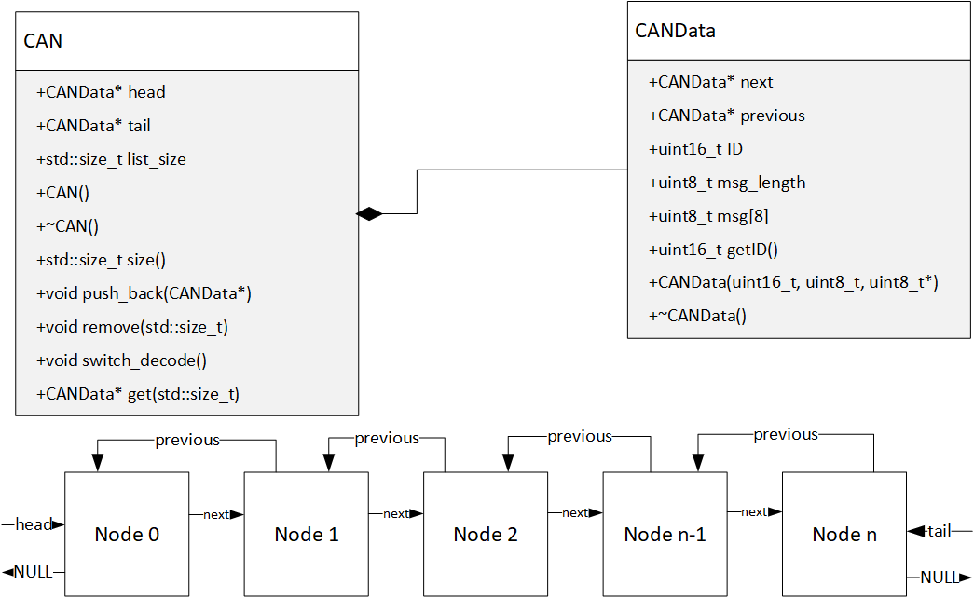
Implementasjon
Doubly linked list for lagring og behandling av CAN meldinger
Notes:
Gruppen planla innledende å benytte seg av meldingskøer for å overføre dataen i systemet. Da dette faget fokuserer på C++ språket valgte gruppen å benytte seg av Doubly Linked Lists for å overføre data fremfor RTOS med meldingskøer.

Slide 10
Implementasjon
STM32CubeIDE: programmere, debugge og flashe koden på koden
TouchGFX Designer: Lage bruker grensesnitt objekter
Latex: Mye brukt i akademisk rapport skriving
USB-to-CAN analyser: Brukt til å teste koden og mikrokontrolleren
Notes:
STM32CubeIDE:
Benyttet for å sette opp kode
Debugging
Flashe til mikrokontroller
TouchGFX:
Lage Screens
Sette opp grunnleggende funksjonalitet
Posisjonering av ikoner
Farger / Bakgrunner
Latex:
Brukt til å skrive rapport
Legge til
Figurer
Kilder / referanser
Tabeller
Lenker
USB-to-CAN-analyzer:
Lese av innhold fra nettverk før igangsetting
Feilsøking
Generere fiktiv data

Slide 11
Resultater
Produktet innfrir produkt visjonen
Enkelt å tolke data som er vist på skjermen for Tesla førerne
Har flere skjermer
Notes:
Resultater:
Sluttproduktet innfrir spesifikasjonene i Produkt visjonen innlevert ved prosjektoppstart
Innholdet på skjermene er enkelt å tolke for brukeren
Produktet inneholder flere skjermer som viser ulik data

Slide 12
Diskusjon
Fornøyde med produktet
Mye læring
Har mange utvidelsesmuligheter
Genialt
Notes:
Produkt
Gruppen ser seg fornøyde med sluttproduktet. Produktet innfrir vår produktvisjon og legger til rette for videre utvikling og implementasjon.
Gruppen oppfatter produktet som enkelt og oversiktlig, og viser ønsket data på en forståelig måte for brukeren.
Produktet har flere skjermer som brukeren kan interagere med interaktivt for å vise den dataen kunden ønsker
Lysstyrke justering på første skjerm, viktig for at produktet skal kunne tilpasses ulik omgivelsesbelysning.

Slide 13
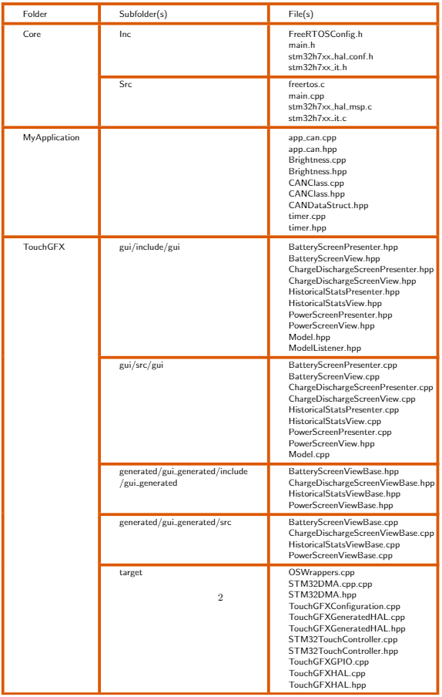
Notes:
Filer vi har laget eller modifisert.

Slide 14
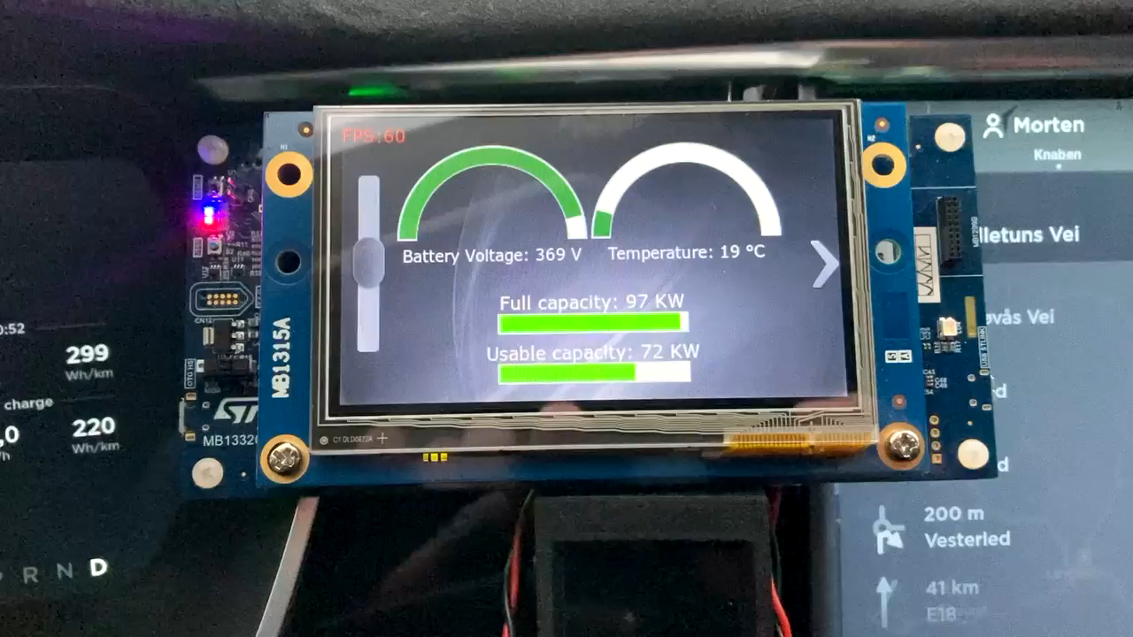
Demo
Click on the video to start the demo https://youtu.be/YjprynzE6OU

